Slide 1



Slide 2
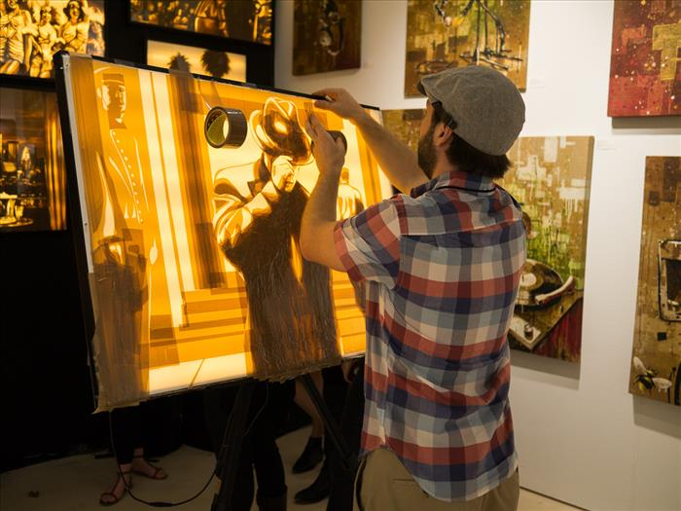
LAS PINTURAS CURIOSAS
DE
MAX ZORN

Slide 3
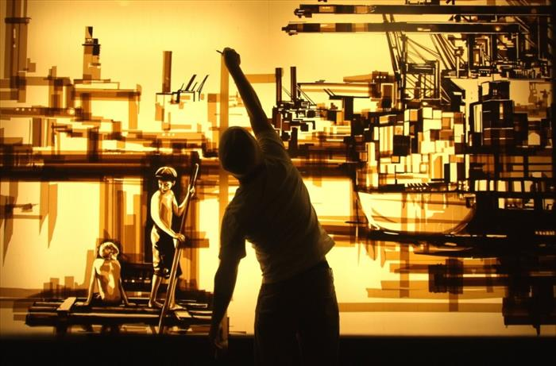
Este Artista Usa Cintas De Embalaje Para Su Peculiar Arte

Slide 4
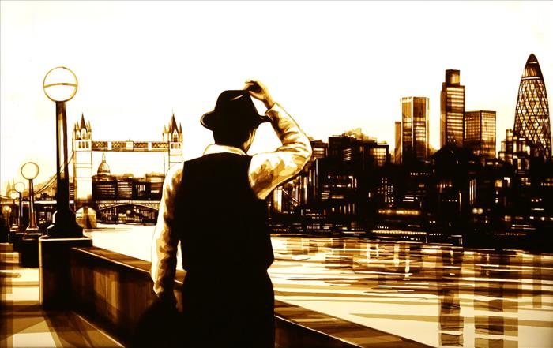
El arte nunca deja de impresionarnos. Cada artista tiene su propio estilo, sello y técnica, lo que hace que cada pieza sea bella y única en si misma. No podíamos evitar pensar en esto mientras visualizábamos las espectaculares obras del talentoso artista holandés Max Zorn.

Slide 5
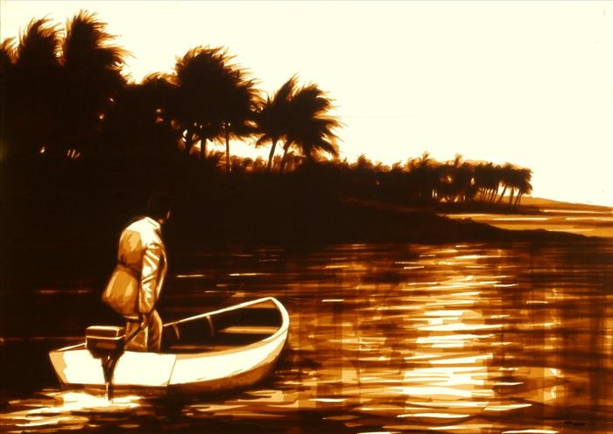
Nos quedamos impresionados, pues su peculiar arte se hace a través del uso de tiras de cinta de embalaje contenidas en vidrio acrílico.

Slide 6
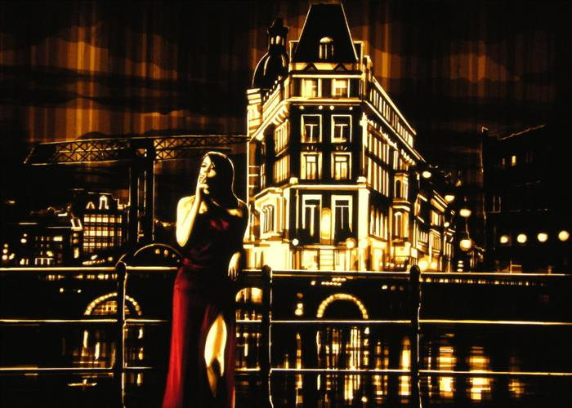
Lo que forma hermosas imágenes de personas, ciudades, ríos y varios otros objetos de inspiración urbana. Estas piezas son dignas de elogios y admiración.

Slide 7
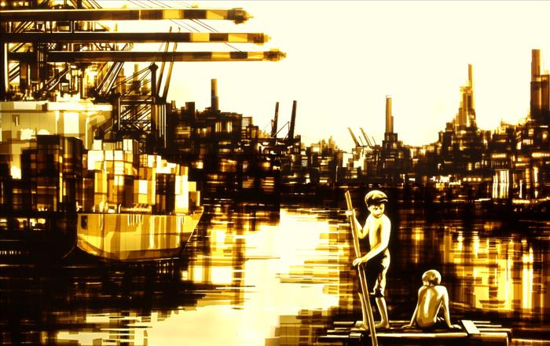

Slide 8
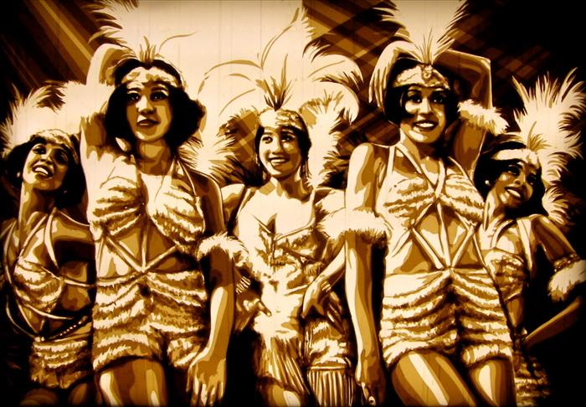

Slide 9


Slide 10
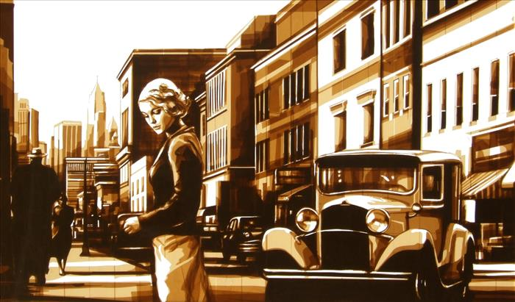

Slide 11
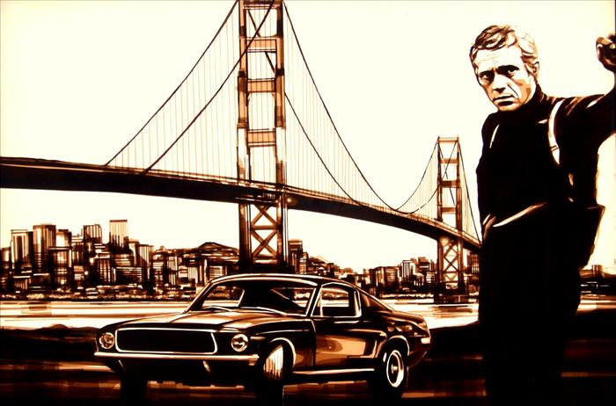

Slide 12
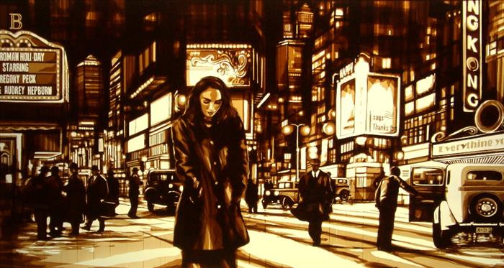

Slide 13







¿Te ha gustado?
Puedes ver más entrando
Aquí
Además puedes recibir powerpoints en tu correo electrónico suscribiéndote aquí:

